Slide 1
基于冲突图与约束搜索的
个人选课组合与冲突分析系统
计算机科学与工程程序设计实践
中期答辩
C++17 Qt 6 Widgets CMake
2026年10月7日
Notes:
各位老师好，我们的项目是基于冲突图与约束搜索的个人选课组合与冲突分析系统。它面向学生个人选课，在多个教师和上课安排之间寻找合法组合。本次汇报主要说明时间模型、冲突分析、搜索实现和中期完成情况。
本页用时约20秒。
依据：PROJECT_BRIEF.md、CMakeLists.txt。

Slide 2
需求与中期目标
在多个可选教学班之间，生成满足时间与用户约束的个人课表
中期验收项 | 当前实现
教学班录入 | 代码、名称、教师、学分及多条上课安排
时间位集合 | 周次 × 星期 × 节次
教学班冲突判定 | 时间重叠及同课程教学班互斥
课程列表与冲突展示 | 筛选、具体重叠时间与邻接关系
五项中期检查目标均已实现，组合搜索已经接入界面
02
Notes:
同一门课程可能有多个教学班，一个班又可能一周上多次课。人工比较时，容易漏掉周次和单双周差异。任务书的中期目标包括录入教学班、生成时间位集合、判断冲突，以及在界面展示课程列表和冲突信息。目前这五项已经实现，并且已经接入组合搜索。
本页用时约 35 秒。
依据：docs/计算机科学与工程程序设计实践课程设计任务书.pdf 第5页；src/core；src/ui

Slide 3
模块架构
模块 | 主要职责
core | 数据模型、时间位集合、冲突图、约束搜索
io | CSV导入、JSON项目保存与恢复
ui | 教学班编辑、约束设置、课表与候选展示
app 与 demo | GUI入口、数据工具和算法性能对照
控制器衔接界面与核心服务
后台搜索读取项目快照，数据修改后丢弃旧结果
03
Notes:
项目采用C++17、Qt 6和CMake。核心层负责时间集合、教学班管理、冲突和搜索，文件层处理CSV与JSON，界面层负责交互和展示。算法不依赖Qt Widgets。界面通过控制器调用核心服务，搜索在项目快照上后台运行，避免搜索过程阻塞界面。
本页用时约 40 秒。
依据：CMakeLists.txt；src/ui/ProjectController.cpp；src/ui/SearchController.cpp

Slide 4
教学班与上课安排
对象 | 保存的信息
TeachingClass | 课程代码、名称、教师、学分、全部Meeting和时间位图
Meeting | 明确周次、星期、起止节次、教室
Schedule | 选中教学班ID与总占用位图
UserConstraints | 必选分组、锁定教学班、禁止时间
代码＋名称＋教师确定教学班身份
代码＋名称用于课程分组，每个必选分组恰选一个班
04
Notes:
我们直接以TeachingClass录入，不再设置独立的Course对象。课程代码、名称和教师共同确定教学班，代码加名称只用于课程分组。一个TeachingClass包含多条Meeting。每条Meeting保存明确周次、星期、起止节次和教室。选择一个班时，会同时选中它的全部上课安排，学分也由这个班保存。
本页用时约 45 秒。
依据：src/core/model/TeachingClass.h/.cpp；Meeting.h/.cpp；UserConstraints.h

Slide 5
时间位集合
index = (week−1) × 42 + (weekday−1) × 6 + (period−1)
20周 × 7天 × 6节 = 840位，存储为14个uint64_t
第20周、周日、第6节的下标是839
节次 | 完整上课时段 | 节次 | 完整上课时段
1 | 08:00–09:45 | 4 | 16:05–17:50
2 | 10:05–11:50 | 5 | 18:40–20:25
3 | 14:00–15:45 | 6 | 20:45–22:30
Meeting展开真实周次，再通过位集合并集汇总整个教学班
05
Notes:
时间冲突必须同时考虑周次、星期和节次。默认二十周，每周七天，每天六个完整时段，所以一共有八百四十个位置。公式把一基坐标转换为零基下标。比如第二十周周日第六节，得到下标八百三十九。底层使用十四个六十四位整数存储。Meeting把周次与节次逐项展开，再把多个Meeting合并成教学班位图。单周和双周会先筛成明确的周次集合。
本页用时约 55 秒。
依据：src/core/structures/TimeBitSet.h/.cpp；src/core/model/Meeting.cpp

Slide 6
冲突判定与冲突图
时间冲突条件：A.timeBitmap & B.timeBitmap ≠ 0
情况 | 判定
星期和节次相同，周次互不重合 | 无时间冲突
单周与双周上同一时段 | 无时间冲突
第5周同一天同一节重叠 | 时间冲突，可显示具体坐标
同课程的不同教学班 | 互斥，即使上课时间不同
邻接表保存教学班ID、原因及重叠时间
当前增删改后重建冲突图，后续完善更新方式
06
Notes:
两个教学班的位图按位与，只要交集非空就存在时间冲突。星期和节次相同但周次不重合，仍然可以同时选。同课程的不同班即使时间不同，也只能选择一个。冲突图采用邻接表，保存相邻教学班的ID、原因和具体时间。当前增删改后重建图，优先保证索引和图的一致性。
本页用时约 40 秒。
依据：src/core/algorithms/ConflictDetector.cpp；src/core/structures/ConflictGraph.cpp；src/core/services/TeachingClassService.cpp

Slide 7
组合搜索与回溯恢复
步骤 | 处理方式
建立候选域 | 只搜索必选分组，应用锁定与禁止时间
DFS回溯 | 逐组选择，与当前占用位图比较
动态MRV | 每层优先处理当前合法候选最少的分组
Forward Checking | 提前排除未来冲突候选，空域时立即回退
恢复状态 | 记录本层删除位置，只撤销本层的修改
显式DFS栈保存搜索层级，恢复栈记录候选删除
07
Notes:
搜索先按必选课程建立候选域，再应用锁定和禁止时间。普通回溯按固定顺序逐组尝试。动态MRV每层优先选合法候选最少的组。前向检查在选择一个班后，提前排除剩余组中与它冲突的候选。如果某个组变空，就立即回退。删除记录保存在恢复栈里，回退只恢复当前层删掉的候选，因此不会误恢复父层已经排除的班。
本页用时约 50 秒。
依据：src/core/algorithms/ScheduleGenerator.cpp:43-84、86-145、147-241

Slide 8
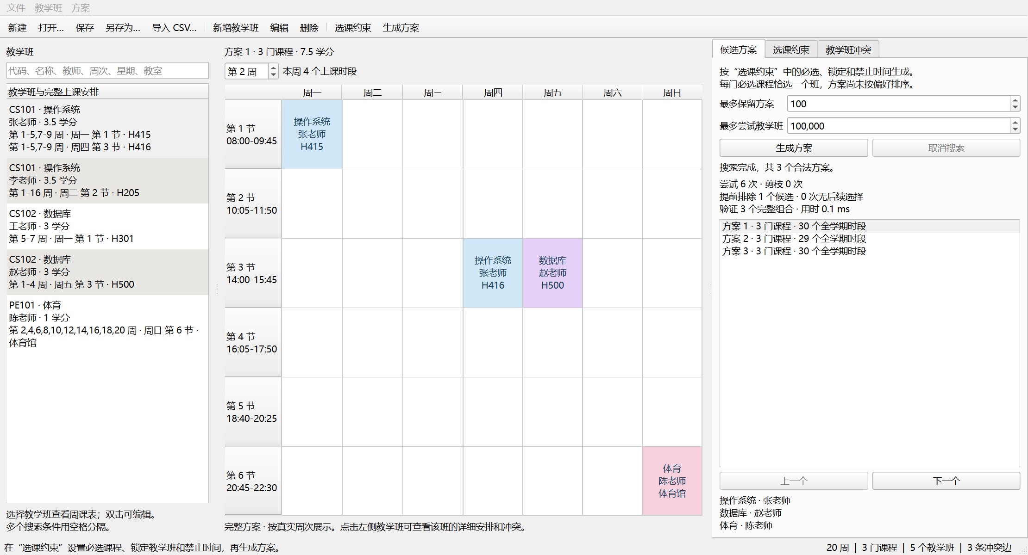
实际界面与现场演示
样例：3门课程、5个教学班、3个合法方案
现场操作：切换第1与第2周，切换方案，查看约束设置
08
Notes:
这里是当前程序的实际界面。左边是教学班，中间按真实周次显示课表，右边是候选方案和约束。这个样例有三门课程、五个教学班，能够得到三个合法方案。演示时我会切换到第二周，说明双周体育课会出现，再切回第一周说明它不出现。随后切换候选方案，并展示锁定教学班和禁止时间的设置入口。
本页用时约 55 秒。
依据：当前Release程序，examples/search_demo.csv；实际窗口截图，未修改业务源码

Slide 9
正确性与性能对照
独立验证器重建时间坐标，小案例与完整枚举对照
Debug与Release的两项基础测试均通过
样例 | 普通回溯 | MRV | MRV＋FC
组间无冲突 | 1092 | 1092 | 1092
末尾瓶颈导致无解 | 1821 | 1 | 1
末尾瓶颈仍有解 | 1821 | 365 | 365
5组争用4个时段 | 260 | 64 | 64
统计单位：教学班赋值尝试次数
一周的小规模合成数据，不代表真实大规模性能
09
Notes:
生成结果会交给独立验证器。它从Meeting坐标重新检查课程集合、锁定、禁止时间和时间重叠，不依赖生成器的缓存位图。小规模案例还用完整枚举对照方案集合。最近Debug和Release构建的两项基础测试都通过。表中统计的是教学班赋值尝试次数，MRV在瓶颈案例中能更早发现无解。这些小样例不能代表所有输入上的加速效果。
本页用时约 45 秒。
依据：tests/core_tests.cpp；tests/io_tests.cpp；2026-10-07 Debug和Release构建日志；scripts/benchmark.ps1 当前Release运行输出

Slide 10
进度与后续计划
中期目标 100%
软件结题功能约75%
已完成
录入、时间编码、冲突、硬约束
搜索、按周展示、项目读写
后续工作 | 完成目标
方案评价与排序 | 按真实周次计算指标，按用户优先级比较
Top-K | 通过堆保存当前找到的较优候选
固定课表与结构完善 | 补独立固定课表、分组索引及图更新细节
最终联调 | 真实数据、完整性能验证和交付材料
下一步先实现评价器，再接排序与Top-K
10
Notes:
按照任务书，中期验收要求已经全部完成。软件结题功能按工作量粗略估算约完成百分之七十五。下一步先按实际周次计算早课、空堂、上课天数等指标，再加入用户优先级排序和堆维护Top-K。独立固定课表、课程分组索引和冲突图更新细节，以及真实数据和完整性能验证，还需要继续补齐。我的汇报到这里，谢谢各位老师。
本页用时约 35 秒。
依据：任务书第5页；README.md；当前src目录及代码核对。75%是软件功能工作量粗略估算，不是官方评分。

